Slide 1
Onderzoek doen
Theresialyceum

Slide 2
Indeling les
Wat is onderzoek?
Waarom doe je onderzoek?
Wat ga je deze lessen leren?
De projecten.
Voor de volgende keer.

Slide 3
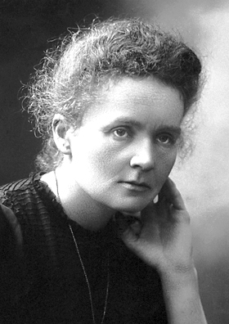
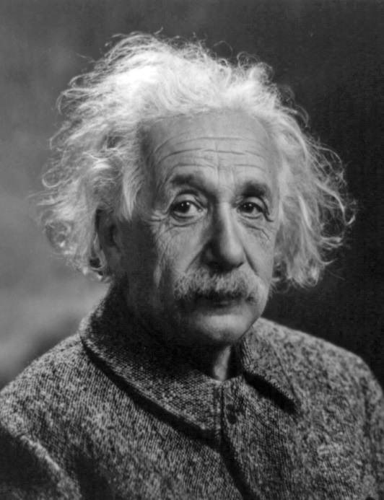
Wat is onderzoek?

Slide 4
Waarom doe je onderzoek?
Filmpje.
Wat gebeurt er?
Waarom gebeurt dat?

Slide 5
Wat ga je deze lessen leren?
Onderzoek doen.
Onderzoekscyclus.

Slide 6
Oriëntatie
Theorievorming
Ontwerpplan
Experiment
Verwerking
Rapportage
Presentatie
Oriëntatie
Onderzoekscyclus

Slide 7
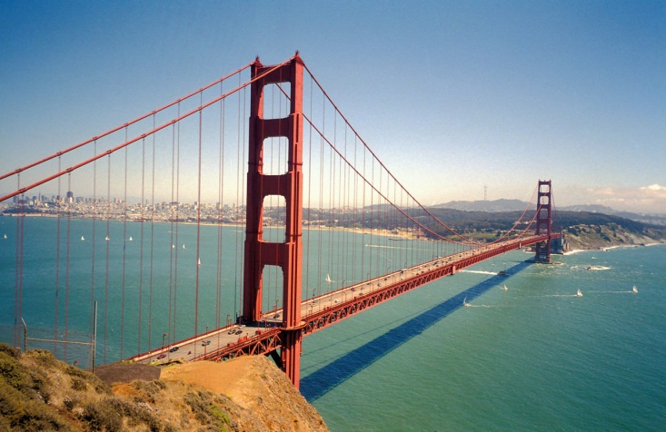
Projecten
Bruggen bouwen met papier.
Constructies.
Papier en lijm.
Sterk.

Slide 8
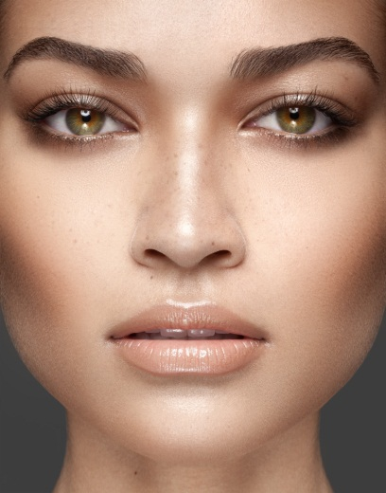
Projecten
Golden ratio.
Verhouding.
Leonardo da Vinci.
Menselijk lichaam.

Slide 9
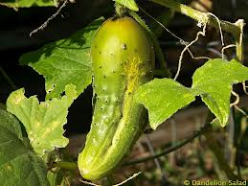
Projecten
Hoe zuur is … ?
Smaak.
Chemische stof.
Citroenzuur, azijnzuur.

Slide 10
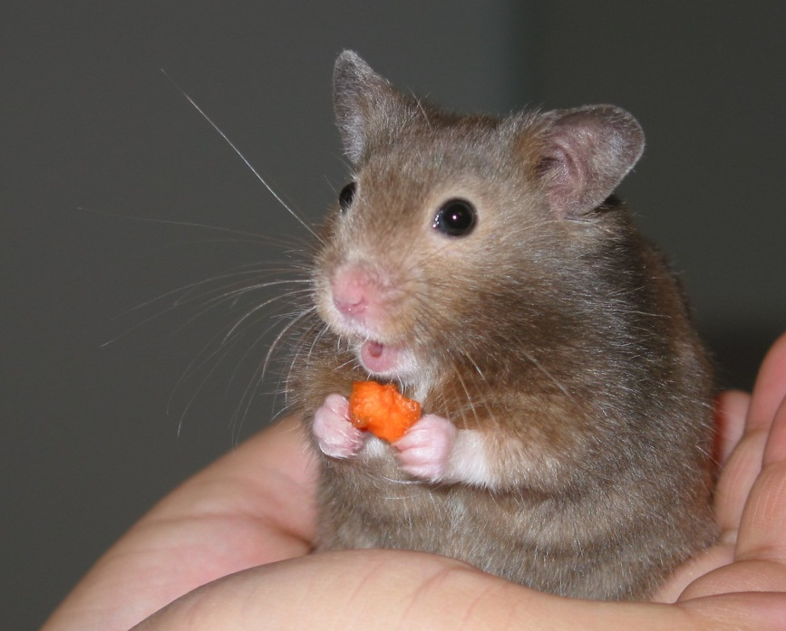
Projecten
Hoeveel eten verschillende (huis)dieren?
Paard, kat, hond, ...
Vitaminen, mineralen, ...
Lichaamsgewicht.

Slide 11
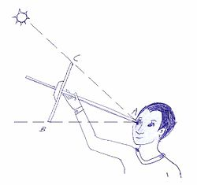
Projecten
Jakobsstaf.
Meetinstrument.
Zeevaart.
Hoogtes en afstanden.

Slide 12
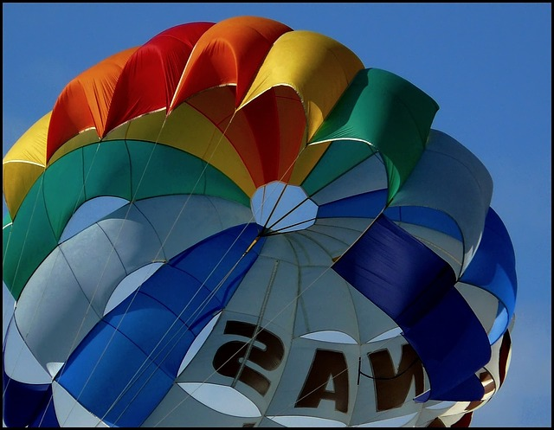
Projecten
Luchtweerstand.
Parachute.
Materialen.
Zweven.

Slide 13
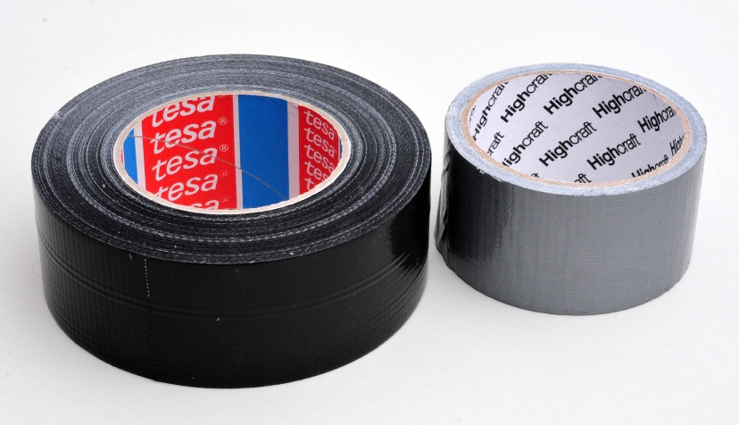
Projecten
Triboluminescentie.
Natuurkundig verschijnsel.
Licht.
Wrijving.

Slide 14
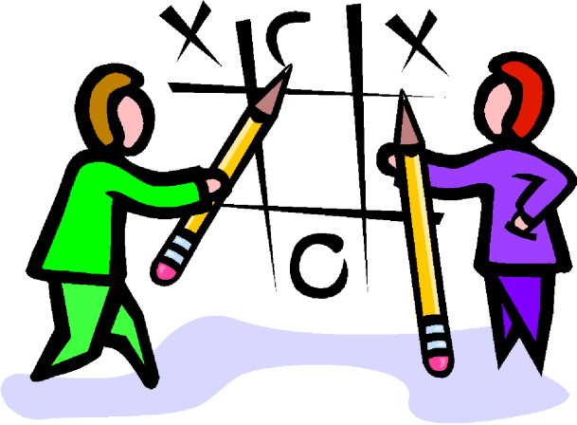
Projecten
Winnende strategieën.
Boter-kaas-en-eieren.
Brusselse spruitjes.
Kan je altijd winnen?

Slide 15
Projecten
Bruggen bouwen met papier.
Golden ratio.
Hoe zuur is … ?
Hoeveel eten verschillende (huis)dieren?
Jakobsstaf.
Luchtweerstand.
Triboluminescentie.
Winnende strategieën.

Slide 16
Voor de volgende keer
Zoek via internet of in boeken informatie op over het onderwerp.
Neem volgende keer minimaal vier artikelen/boeken/websites mee:
Maximaal twee van Wikipedia.
Mag ook in het Engels.
Volgende keer: ...

